Slide 1



BÁO CÁO BÀI TẬP LỚN
CAO ĐẲNG CÔNG NGHỆ BÁCH KHOA KHOA CÔNG NGHỆ THÔNG TIN
Website bán đồ gia dụng
Nhóm thực hiện: Nhóm 5
Lớp: K19-PR01
Giáo viên hướng dẫn: Nguyễn Đức Giang
Hà Nội: 7/2021

Slide 2

Nội dung bài tập lớn
Khảo sát
Phân tích và thiết kế hệ thống
Xây dựng CSDL
Công cụ
Tổng kết

Slide 3
I. Khảo sát
Mô tả chương trình:
Tổng quan về cửa hàng đồ gia dụng
Đánh giá hiện trạng
Giải pháp khắc phục
Xác định yêu cầu và phạm vi của dự án

Slide 4
Tổng quan về cửa hàng đồ gia dụng
Đây là một cửa hàng chuyên cung cấp tất cả các đồ gia dụng thiết yếu cho sinh hoạt đời sống của con người cho phép:
Khách hàng có thể xem thông tin và giá cả sản phẩm công khai.
Hiển thị hàng hoá khách hàng đã chọn mua.
Hiển thị danh sách mặt hàng theo từng loại sản phẩm.
Giới thiệu tất cả các mặt hàng hiện đang bán chạy và giá cả hợp lí nhất, giúp bạn có một lựa chọn thích hợp.

Slide 5
Đánh giá hiện trạng
Hiện tại cửa hàng còn một số chức năng như : bán hàng, cập nhật sản phẩm nổi bật…. còn đang rất hạn chế.
Khách hàng khi thêm hàng vào giỏ hàng khi thanh toán còn phải đợi khá lâu

Slide 6
Giải pháp khắc phục
Hạn chế tối đa thời gian khi khách hàng vào xem thông tin sản phẩm hoặc khi thanh toán sản phẩm trong giỏ hàng.
Cập nhật nhanh phần thêm, sửa, xoá mỗi khi cần thêm sản phẩm mới vào cửa hàng.

Slide 7
Xác định yêu cầu và phạm vi của dự án
Yêu cầu :
Yêu cầu cửa hàng :
Dễ dàng sử dụng
Đáp ứng được yêu cầu bán hàng của cửa hàng
Độ tin cậy cao
Phải có chương trình quản trị hệ thống cho người điều hành, thuận tiện cho việc thêm bớt nhân viên , cấp phát quyền, quản trị ,...
Tuân thủ theo trật tự thực hiện yêu cầu của người sử dụng.
Yêu cầu tổ chức
Cài đặt : Microsoft SQL Sever để quản lý dữ liệu . Microsoft Visua Studio v..v

Slide 8
II. Phân tích và thiết kế hệ thống
Biểu đồ hoạt động của các chức năng, luồng đi của dữ liệu
Sơ đồ chức năng
Mô hình thực thể ER
Mối quan hệ giữa các bảng

Slide 9
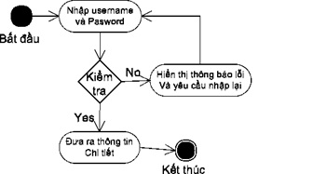
Biểu đồ hoạt động của các chức năng
Đăng nhập:
Quy trình thực hiện:
Người dùng nhập tên đăng nhập và mật khẩu. Hệ thống kiểm tra nếu hợp lệ sẽ chuyển sang giao diện chính và phân quyền theo tài khoản . Nếu sai sẽ đưa ra thông báo.

Slide 10
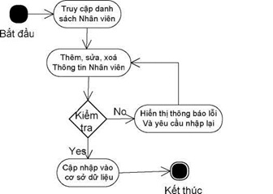
Biểu đồ hoạt động của các chức năng
Quản lý nhân viên:
Quy trình thực hiện
• Thêm mới: Người dùng nhập thông tin nhân viên, nếu hợp lệ hệ thống sẽ thêm nhân viên mới vào CSDL, nếu sai sẽ đưa ra thông báo. • Chỉnh sửa: Chọn nhân viên cần chỉnh sửa, nhập thông tin chỉnh sửa, nếu hợp lý thông tin mới về nhân viên sẽ được thay thế trong CSDL. • Xóa: Chọn nhân viên cần xóa, xác nhận xóa, thông tin về nhân viên được xóa .
• Tìm kiếm: Tìm kiếm nhân viên theo yêu cầu

Slide 11
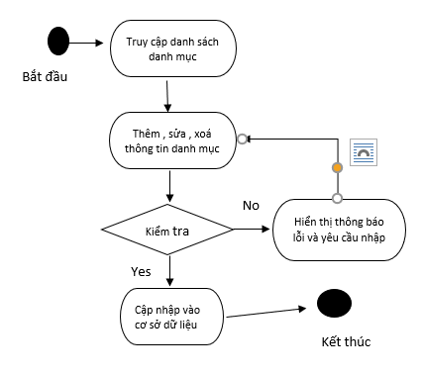
Biểu đồ hoạt động của các chức năng
Quản lý danh mục:
Quy trình thực hiện
• Thêm mới: Người dùng nhập thông danh mục, nếu họp lệ hệ thống sẽ thêm danh mục mới vào CSDL, nếu sai sẽ đưa ra thông báo. • Chỉnh sửa: Chọn danh mục cần chỉnh sửa, nhập thông tin chỉnh sửa, nếu hợp lý thông tin mới về danh mục sẽ được thay thế trong CSDL. • Xóa: Chọn danh mục cần xóa, xác nhận xóa, thông tin về danh mục được xóa .
• Tìm kiếm: Tìm kiếm danh mục theo yêu cầu

Slide 12
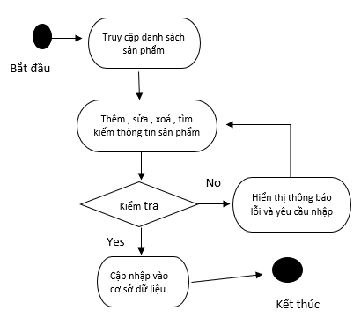
Biểu đồ hoạt động của các chức năng
Quản lý sản phẩm:
Quy trình thực hiện:
• Thêm mới: Người dùng nhập thông danh mục, nếu họp lệ hệ thống sẽ thêm danh mục mới vào CSDL, nếu sai sẽ đưa ra thông báo. • Chỉnh sửa: Chọn danh mục cần chỉnh sửa, nhập thông tin chỉnh sửa, nếu hợp lý thông tin mới về danh mục sẽ được thay thế trong CSDL. • Xóa: Chọn danh mục cần xóa, xác nhận xóa, thông tin về danh mục được xóa .
• Tìm kiếm: Tìm kiếm danh mục theo yêu cầu

Slide 13
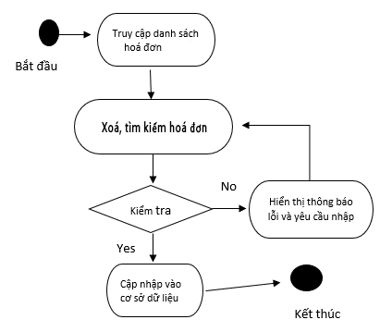
Biểu đồ hoạt động của các chức năng
Quản lý hóa đơn:
Quy trình thực hiện:
• Xóa: Chọn hoá đơn cần xóa, xác nhận xóa, cập nhập thông tin về hoá đơn được xóa .
• Tìm kiếm: Tìm kiếm hoá đơn theo yêu cầu người dùng .

Slide 14
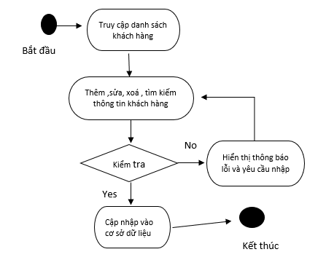
Biểu đồ hoạt động của các chức năng
Quản lý khách hàng:
Quy trình thực hiện:
• Thêm mới: Người dùng nhập thông tin khách hàng, nếu hợp lệ hệ thống sẽ thêm thông tin khách hàng mới vào CSDL, nếu sai sẽ đưa ra thông báo.
• Chỉnh sửa: Chọn khách hàng cần chỉnh sửa, nhập thông tin chỉnh sửa, nếu hợp lý thông tin mới về khách hàng sẽ được thay thế. • Xóa: Chọn khách hàng cần xóa, xác nhận xóa, cập nhập thông tin về khách hàng được xóa .
• Tìm kiếm: Tìm kiếm khách hàng theo yêu cầu người dùng .

Slide 15
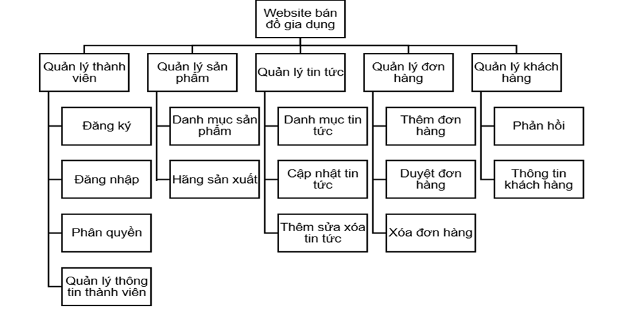
Sơ đồ chức năng của hệ thống
Hình 2.1 Sơ đồ phân cấp chức năng

Slide 16
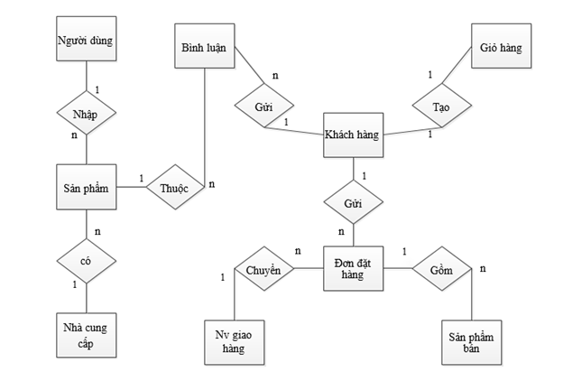
Mô hình thực thể ER
Hình 2.9 Mô hình thực thể ER

Slide 17
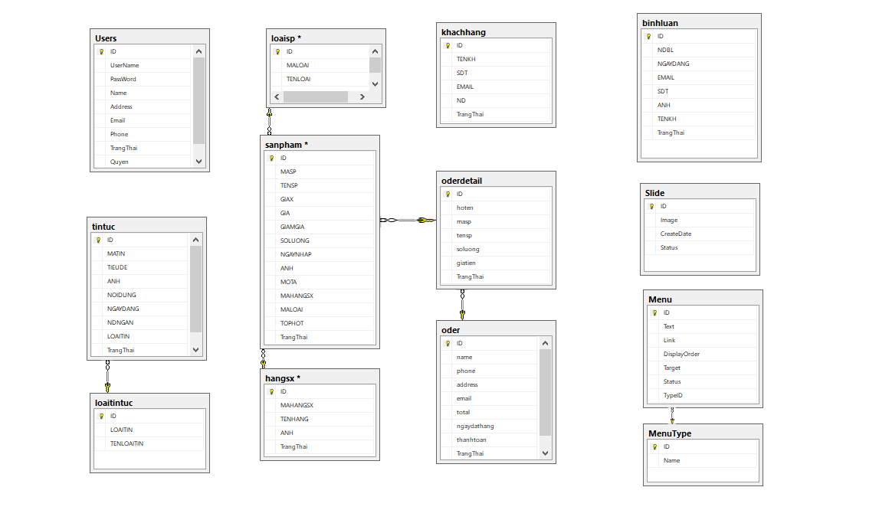
Mối quan hệ giữa các bảng
Hình 2.10 Cơ sở dữ liệu

Slide 18


III. Công cụ thực hiện
SQL
ASP.NET, NET FRAMEWORK

Slide 19
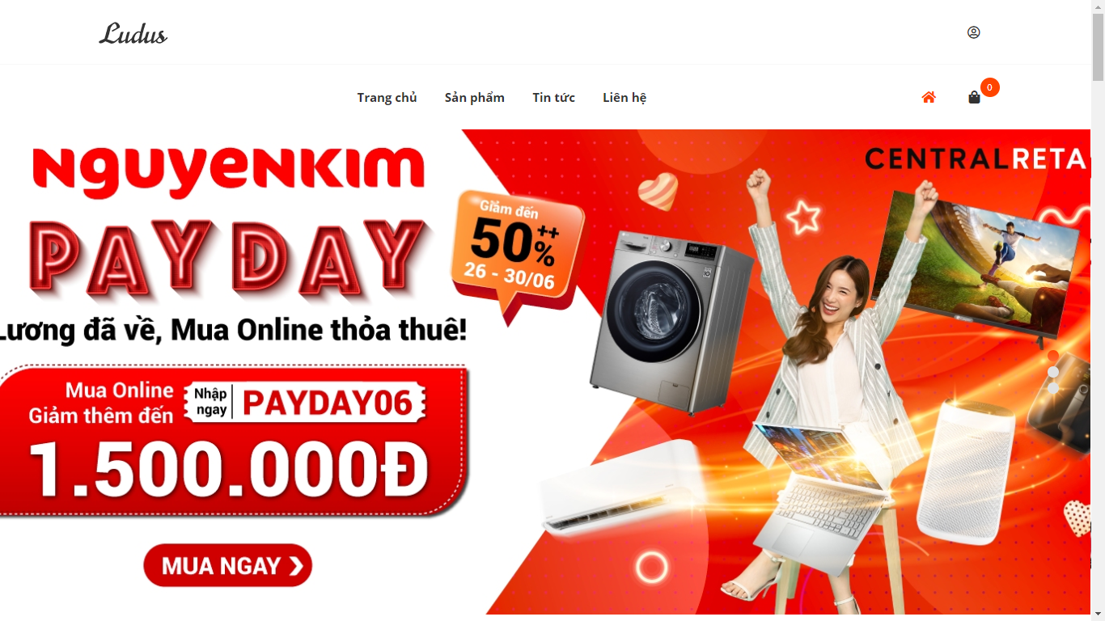
Một số giao diện trang chủ
Hình 4.1 Giao diện trang chủ

Slide 20
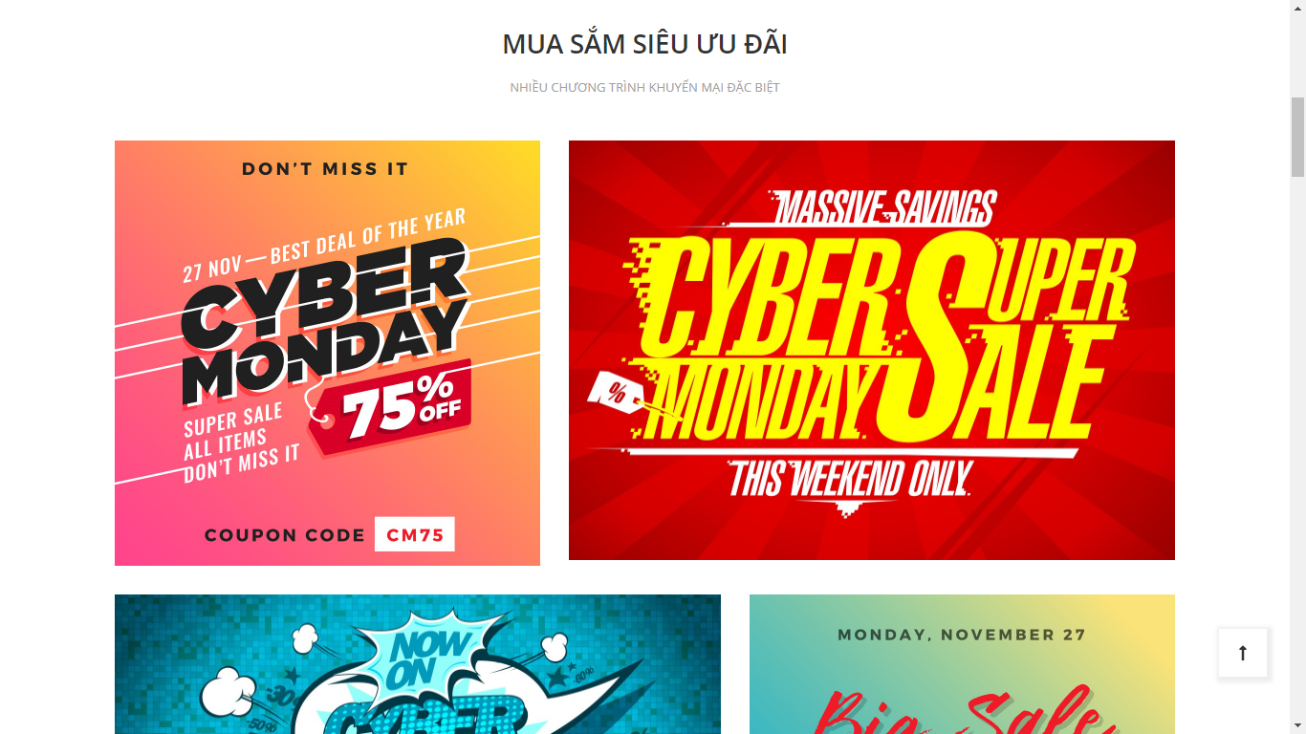
Giao diện trang chủ
Hình 4.1 Giao diện trang chủ

Slide 21
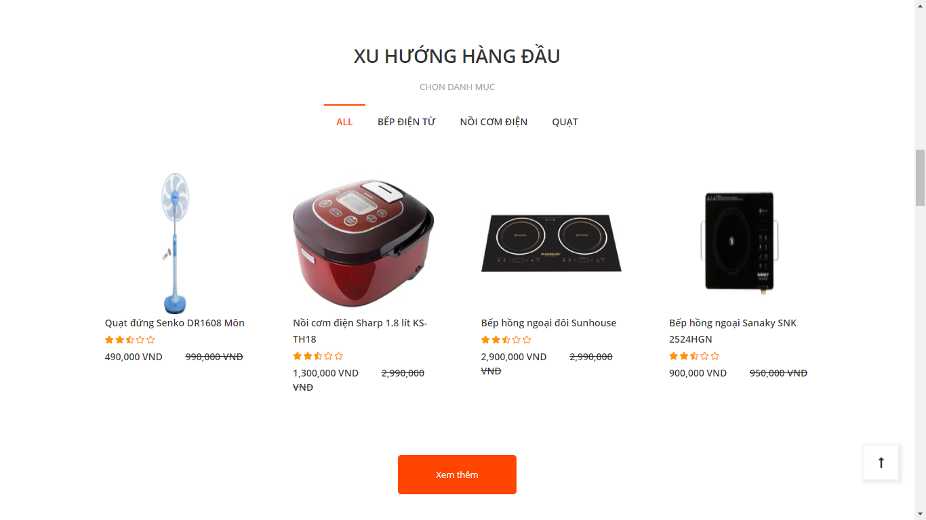
Giao diện trang chủ
Hình 4.1 Giao diện trang chủ

Slide 22
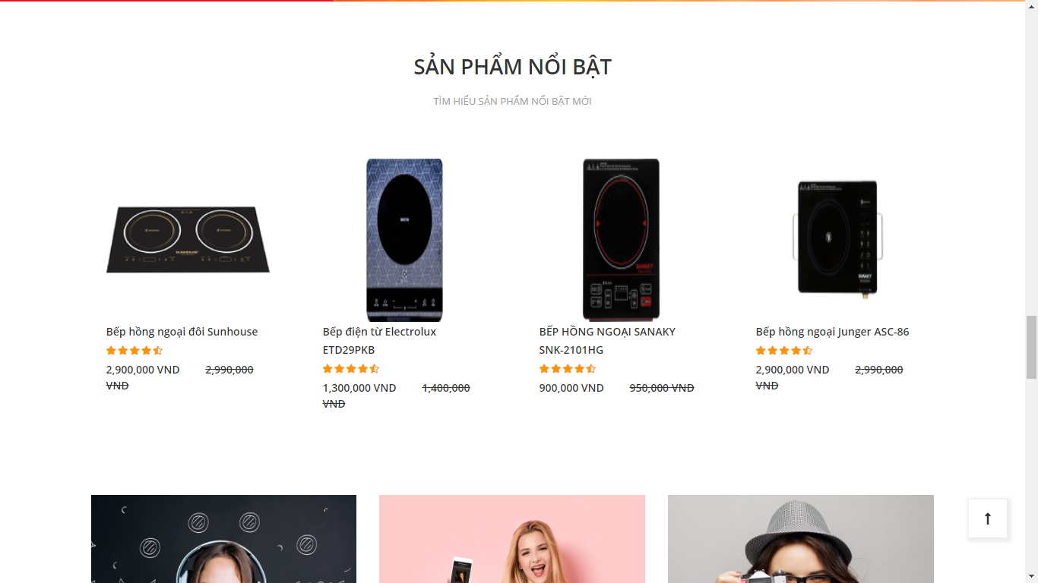
Giao diện trang chủ
Hình 4.1 Sản phẩm nổi bật

Slide 23
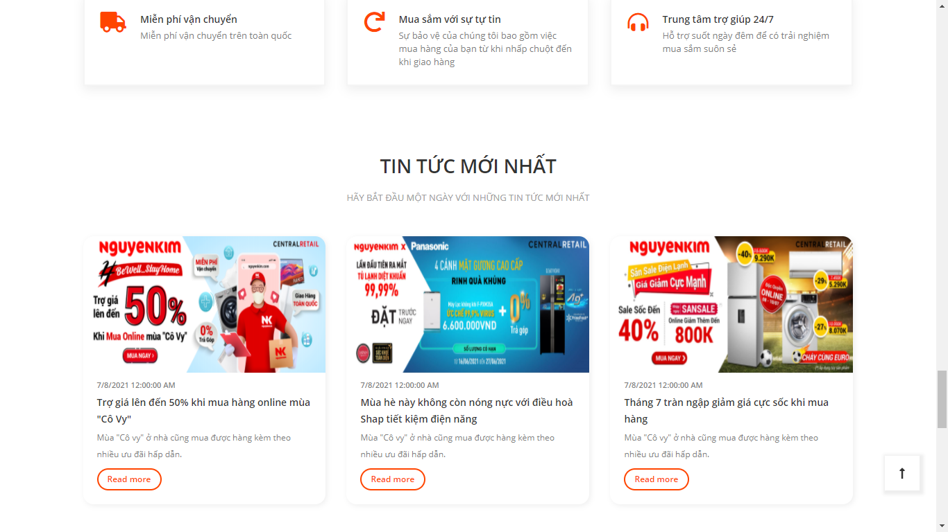
Giao diện trang chủ
Hình 4.1 Giao diện tin tức

Slide 24
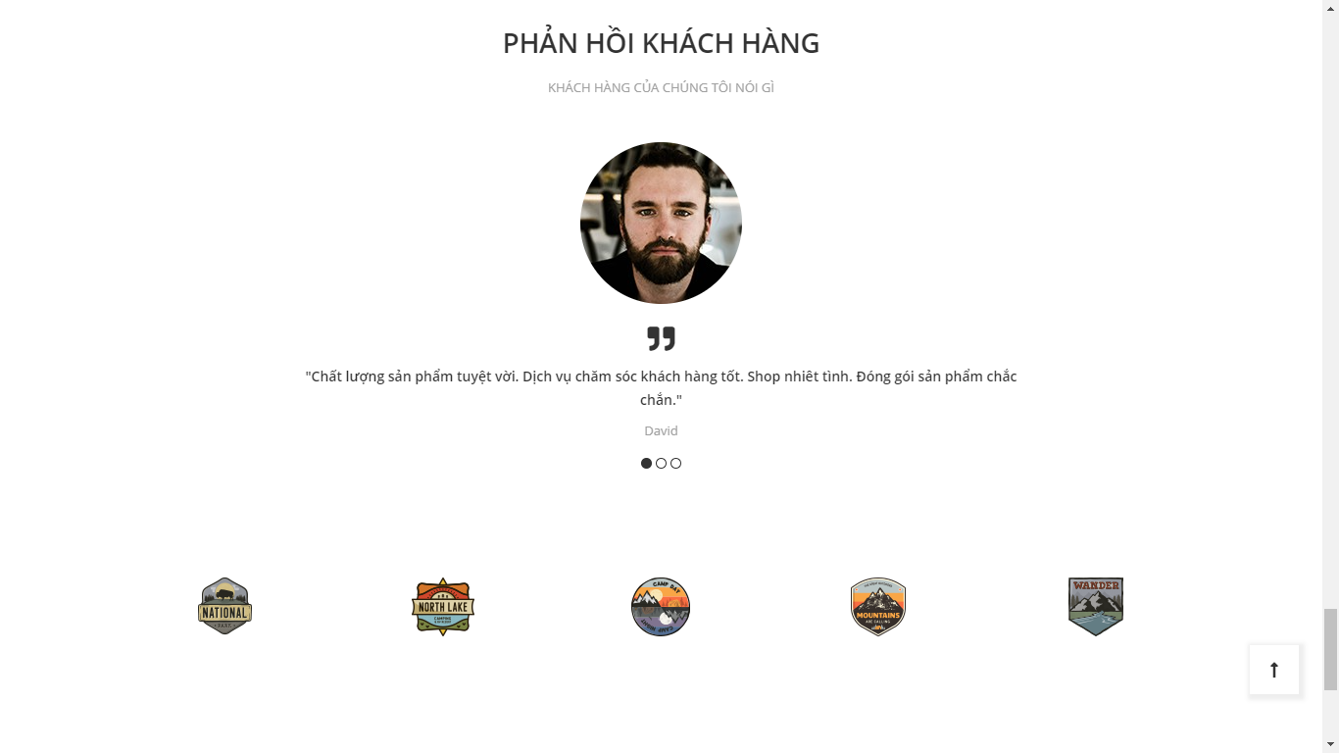
Giao diện trang chủ
Hình 4.1 Giao diện phản hồi khách hàng

Slide 25
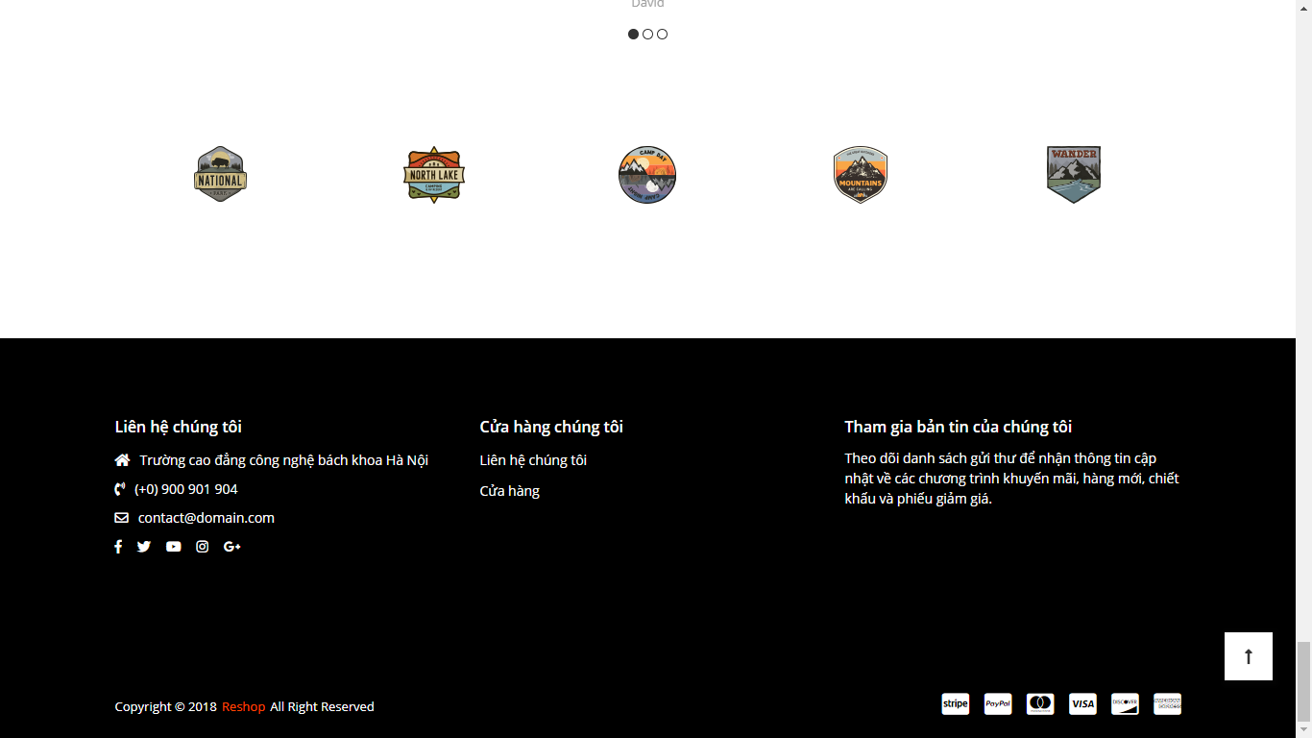
Giao diện trang chủ
Hình 4.1 Footer

Slide 26
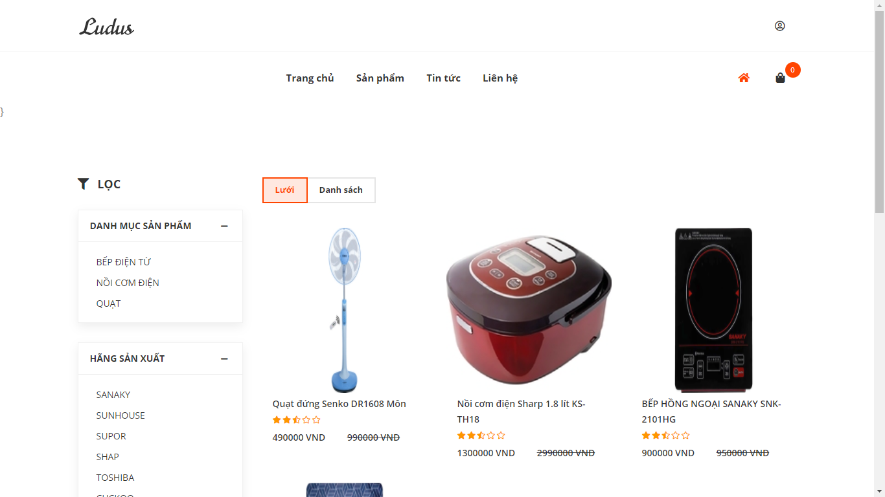
Giao diện sản phẩm
Hình 4.2 Giao diện trang danh sách sản phẩm

Slide 27
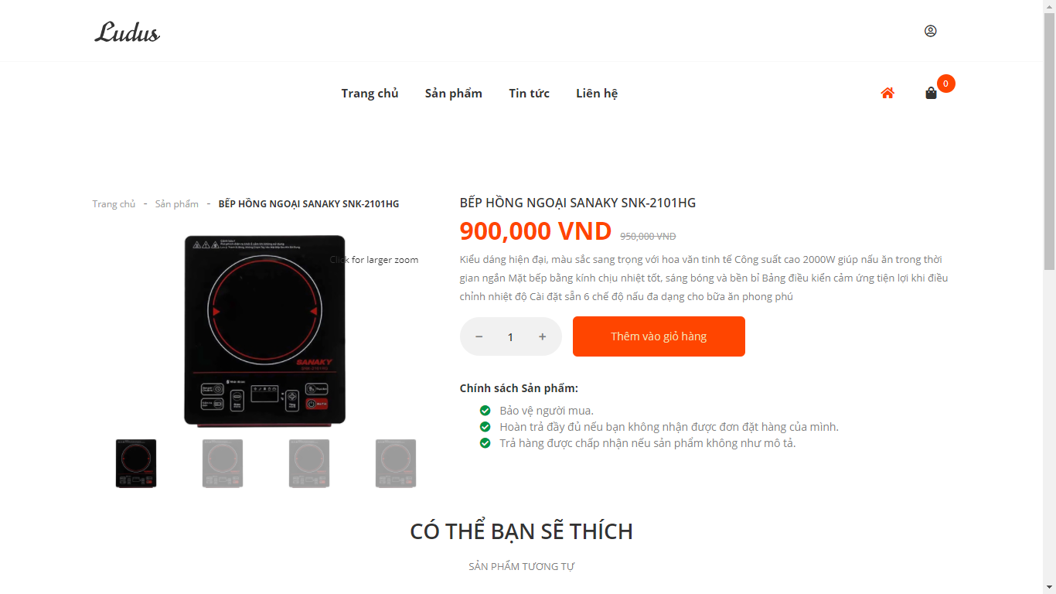
Giao diện chi tiết sản phẩm
Hình 4.3 Giao diện chi tiết sản phẩm

Slide 28
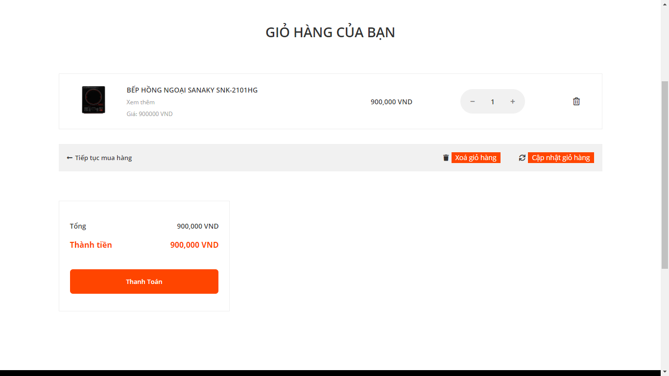
Giao diện giỏ hàng
Hình 4.4 Giao diện trang giỏ hàng

Slide 29
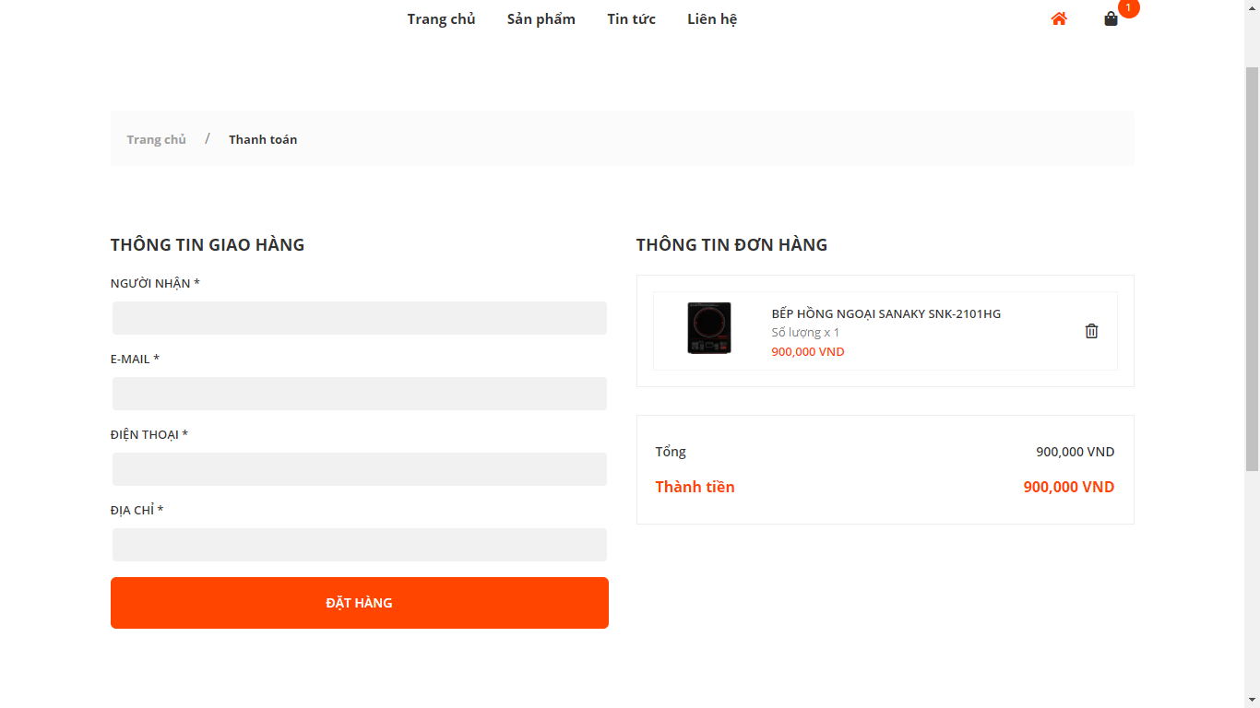
Giao diện thanh toán
Hình 4.5 Giao diện thanh toán

Slide 30
V. Tổng kết
Những điểm đã đạt được:
Giao diện thân thiện.
Các thông tin được lưu trữ khoa học, xử lý một cách dễ dàng, chính xác.
Các vùng nhập liệu được kiểm soát, tránh việc sai sót thông tin trong quá trình nhập dữ liệu.
Hỗ trợ đặt hàng trực tuyến.
Hỗ trợ sử dụng mã khuyến mại.
Hướng phát triển của Website
Xây dựng thêm phương thức khuyến mại
Hỗ trợ thanh toán thêm các phương
thức mới.
Cần kiểm soát chặt chẽ hơn nữa khi đặt hàng.

Slide 31
LỜI KẾT
Nhóm em xin gửi lời cảm ơn tới thầy Nguyễn Đức Giang trong khoa Công nghệ thông tin – Cao đẳng công nghệ bách khoa Hà Nội đã giúp đỡ nhóm em trong quá trình học tập tại trường
Tuy nhiên do thời gian có hạn cùng với nhiều nguyên nhân khác, nhóm em đã nỗ lực hết mình xong sản phẩm của nhóm em vẫn còn nhiều thiếu sót và hạn chế.
Cảm ơn mọi người đã chú ý lắng nghe.

